Slide 1
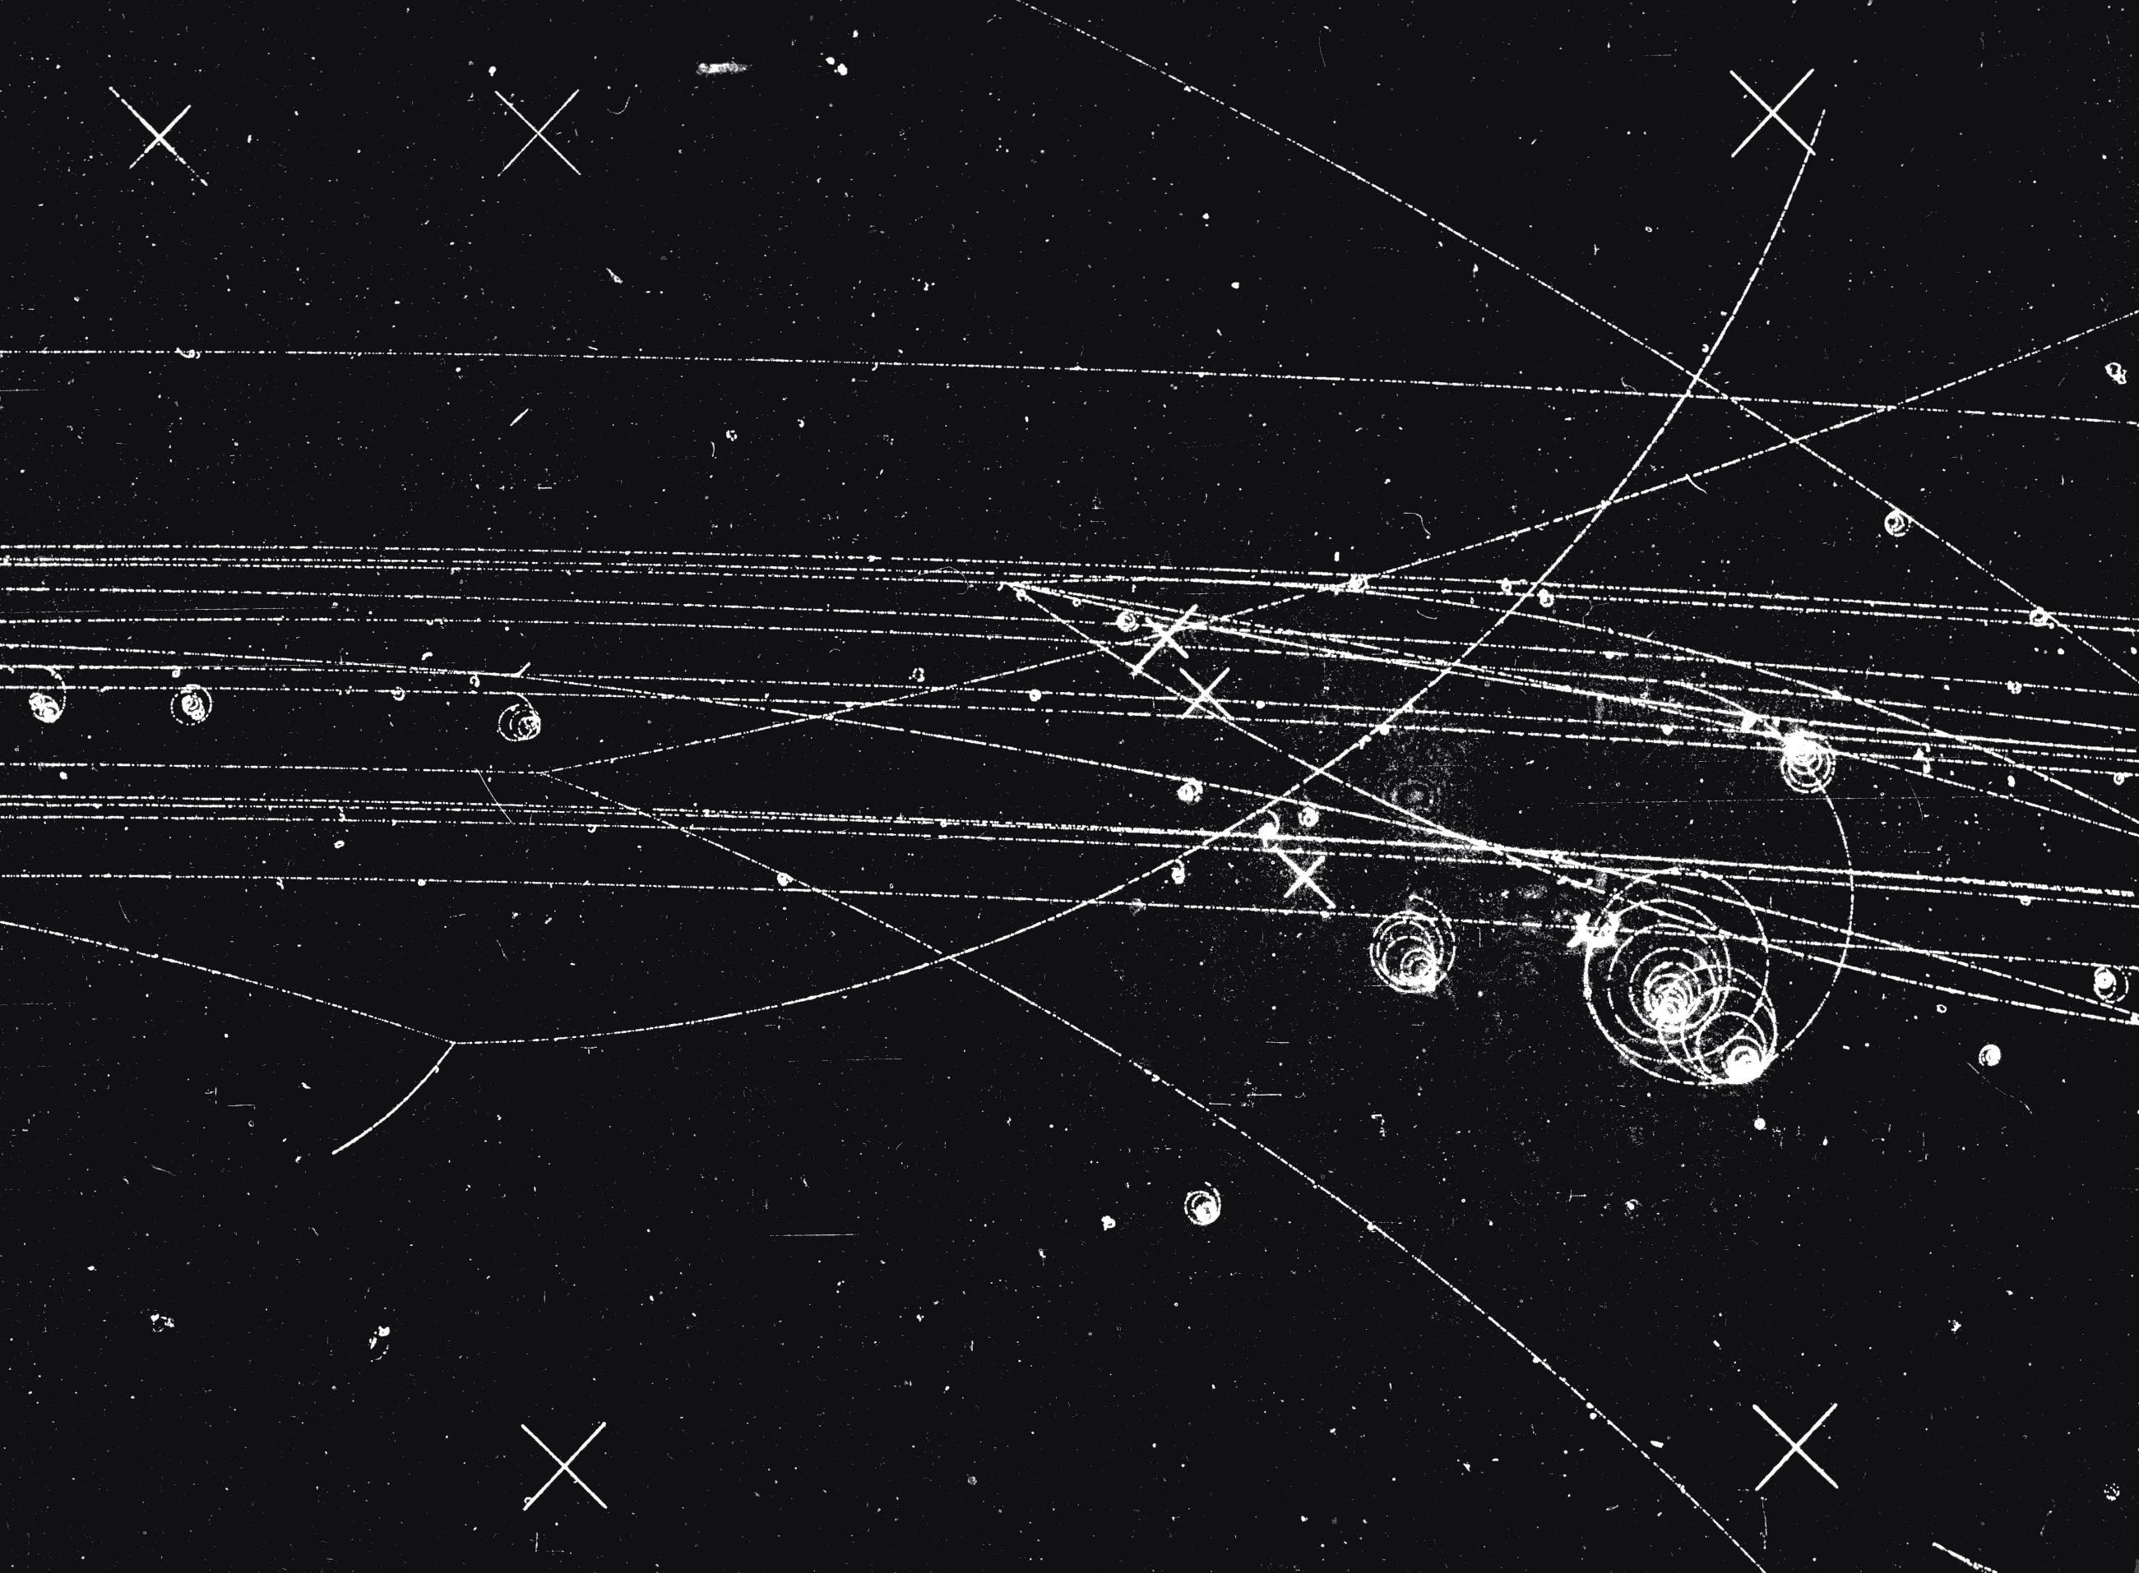


Higgs en anti-materie
NNV @ CERN
30 sep 2015
HOE DE HIGGS HET VERSCHIL MAAKT
Niels Tuning

Slide 2
Hoe de Higgs het verschil maakt
Waarom is het Higgs deeltje zo bijzonder?
De verdwenen anti-materie
De LHCb detector

Slide 3
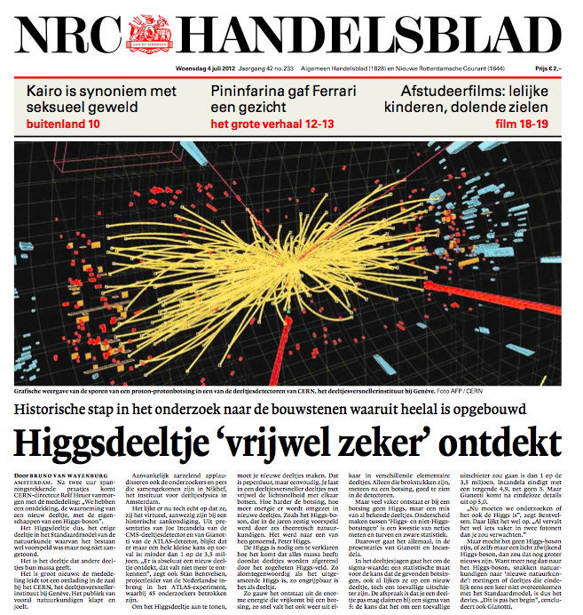

Slide 4
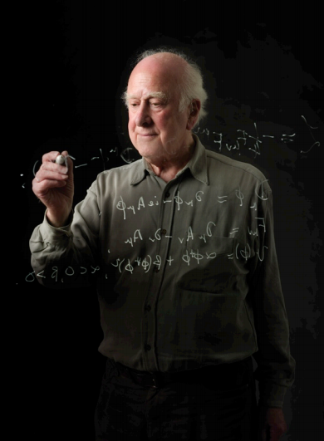
Prof. P. Higgs
Wat zijn de regels voor subatomaire deeltjes?

Slide 5
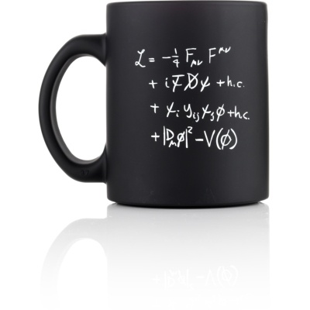
Beschrijving van gedrag van deeltjes

Slide 6
Fotonen F_{μν}
(Maxwell vergelijkingen!
E-veld, B-veld,
electro-magnetische golven, …)
Deeltjes ψ
(“gewone” materie, electronen, quarks, …)
Interacties D
(hoe de deeltjes elkaar “voelen”)
ψψφ Massa
(voor de “gewone” deeltjes)
φ Higgs

Slide 7
Helft van de mok gaat over Higgs!

Slide 8
Te koop in de CERN winkel

Slide 9
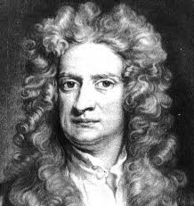
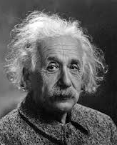
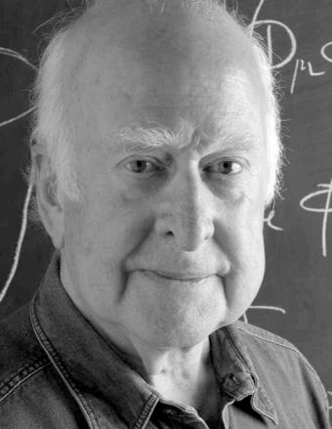
Massa?
F = m x a
Massa is “wisselkoers” tussen kracht en versnelling
Maar… wat is het?
Massa is energie
Maar… waar komt het vandaan?
Massa is wrijving met Higgs veld!
Newton
E = m x c²
Einstein
m: ψψφ
Higgs

Slide 10
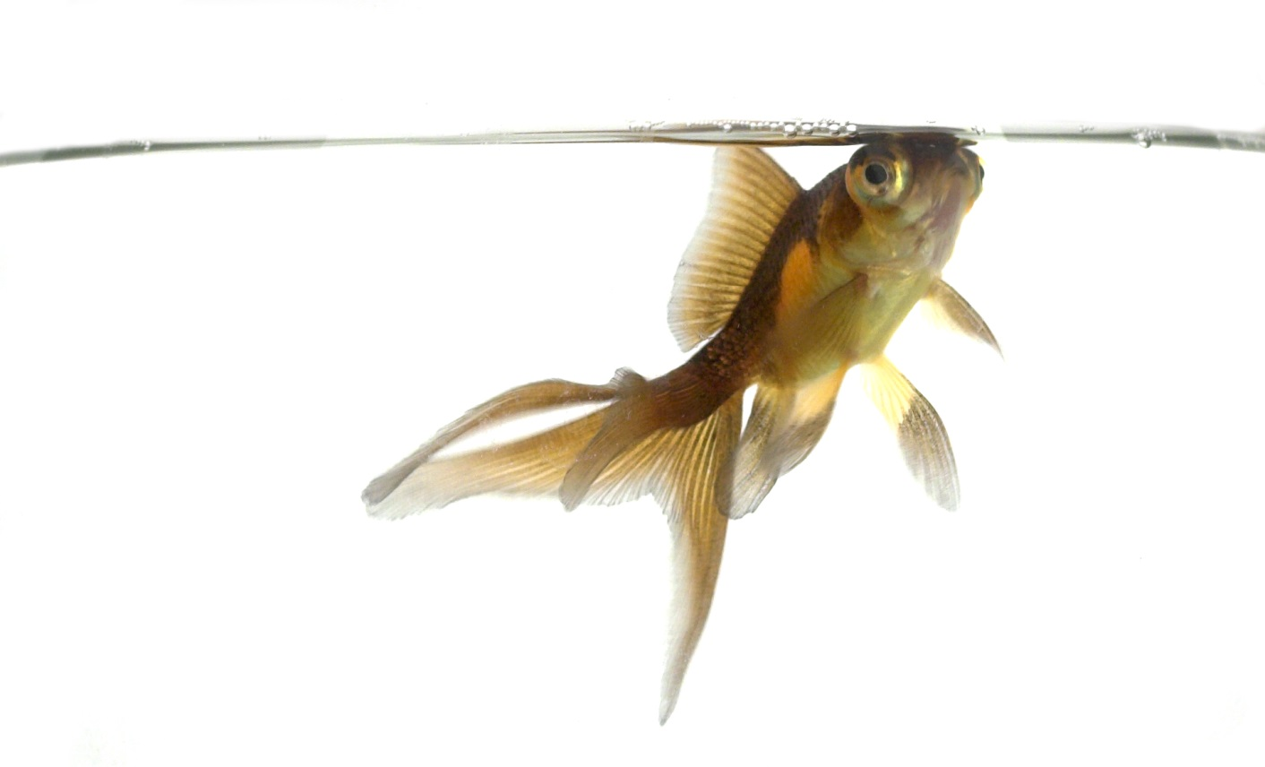
“Wij zwemmen in een oceaan van Higgs deeltjes,
… alsof we vissen zijn en nu hebben vastgesteld dat er water om ons heen is.”
Prof. Robbert Dijkgraaf

Slide 11
Hoe de Higgs het verschil maakt
Waarom is het Higgs deeltje zo bijzonder?
De verdwenen anti-materie
De LHCb detector

Slide 12
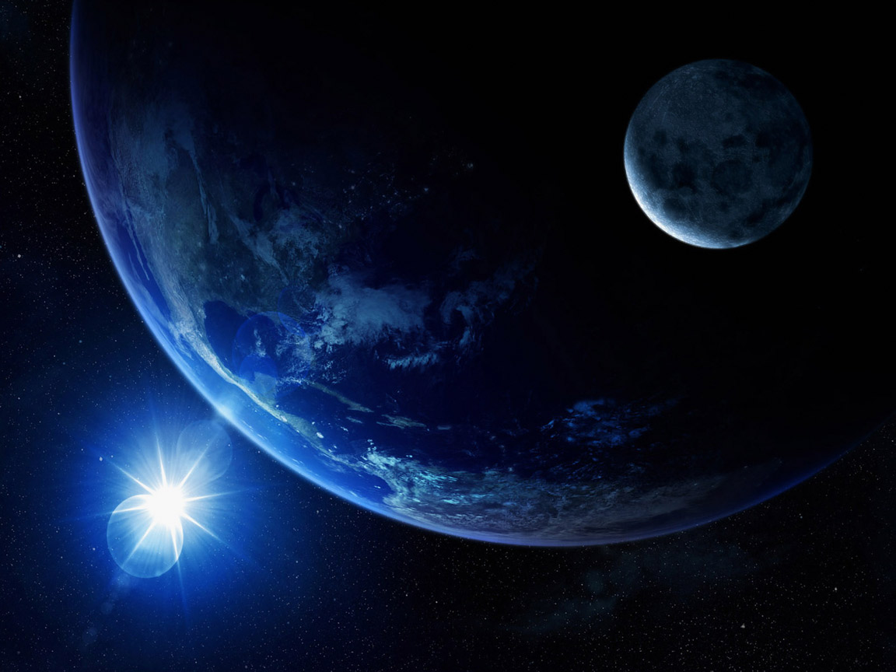
Waar is de anti-materie gebleven?

Slide 13
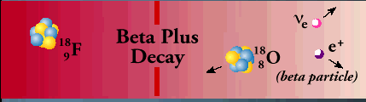
Anti-materie?
Anti-materie annihileert in contact met materie
Dagelijkse routine in ziekenhuizen

Slide 14
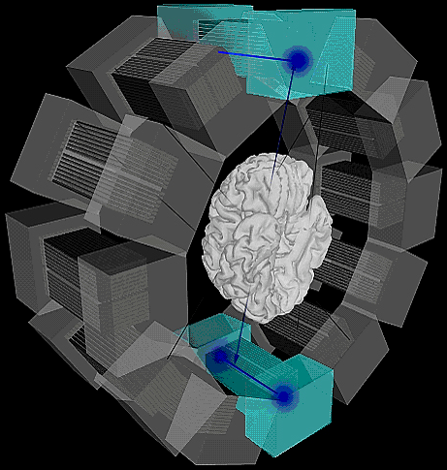
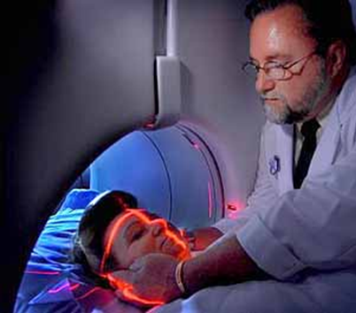
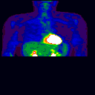
Anti-materie?
Anti-materie annihileert in contact met materie
Dagelijkse routine in ziekenhuizen
e⁺e⁻→ γ γ

Slide 15
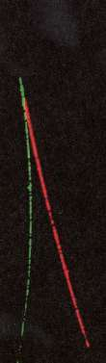


Anti-materie?
Anti-materie annihileert in contact met materie
Dagelijkse routine in ziekenhuizen
In het lab maken we altijd gelijke hoeveelheden:

Slide 16
Waar is de anti-materie gebleven?

Slide 17
Hoe de Higgs het verschil maakt
Waarom is het Higgs deeltje zo bijzonder?
De verdwenen anti-materie
De LHCb detector

Slide 18
ψψφ Massa
(voor de “gewone” deeltjes)
Y_{ij} Verschil tussen materie en anti-materie!

Slide 19
Hoe de Higgs het verschil maakt
Hoe onderzoeken wij dit verschil?

Slide 20
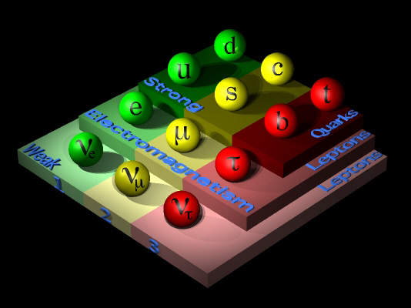

Slide 21

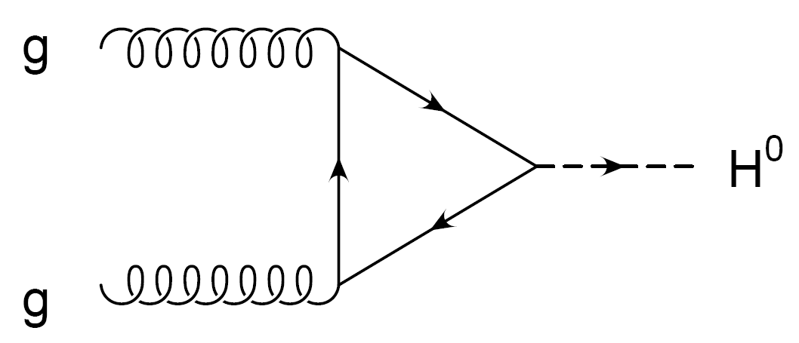
proton
b
b
u
V_{ub}
proton
c
V_{cb}
Y_{ij} ➔ V_{cb}, V_{ub}
Verschil tussen materie en anti-materie

Slide 22

proton
b
b
u
V_{ub}
proton
c
V_{cb}
Deeltjes met een “b” quark
“bottom” of “beauty”
De “b” in “LHCb”

Slide 23
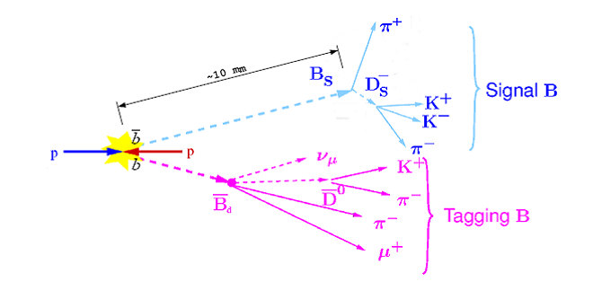
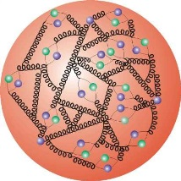
b quarks
Relatief lang levend: wijst niet naar botsing
Relatief lage massa: voorwaarts geproduceerd
Veel vervalsmogelijkheden: veel detectoren

Slide 24
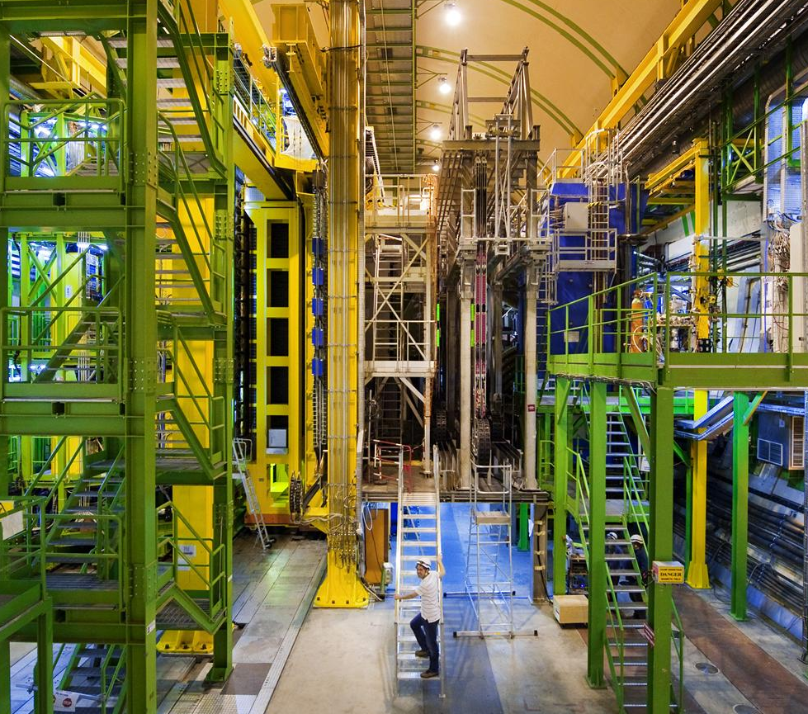
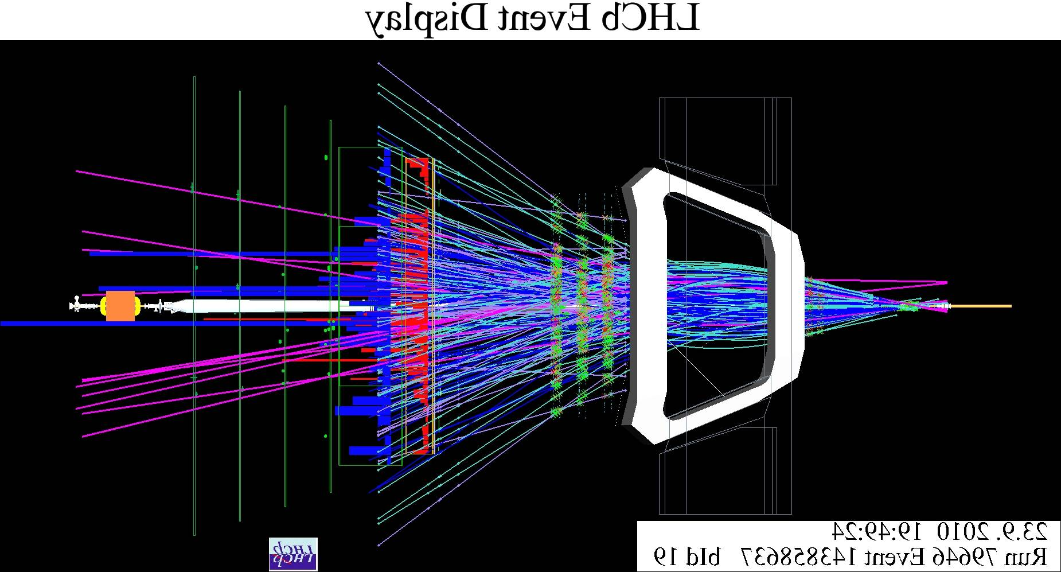

The LHCb Detector
23 sep 2010 19:49:24
Run 79646 Event 143858637

Slide 25
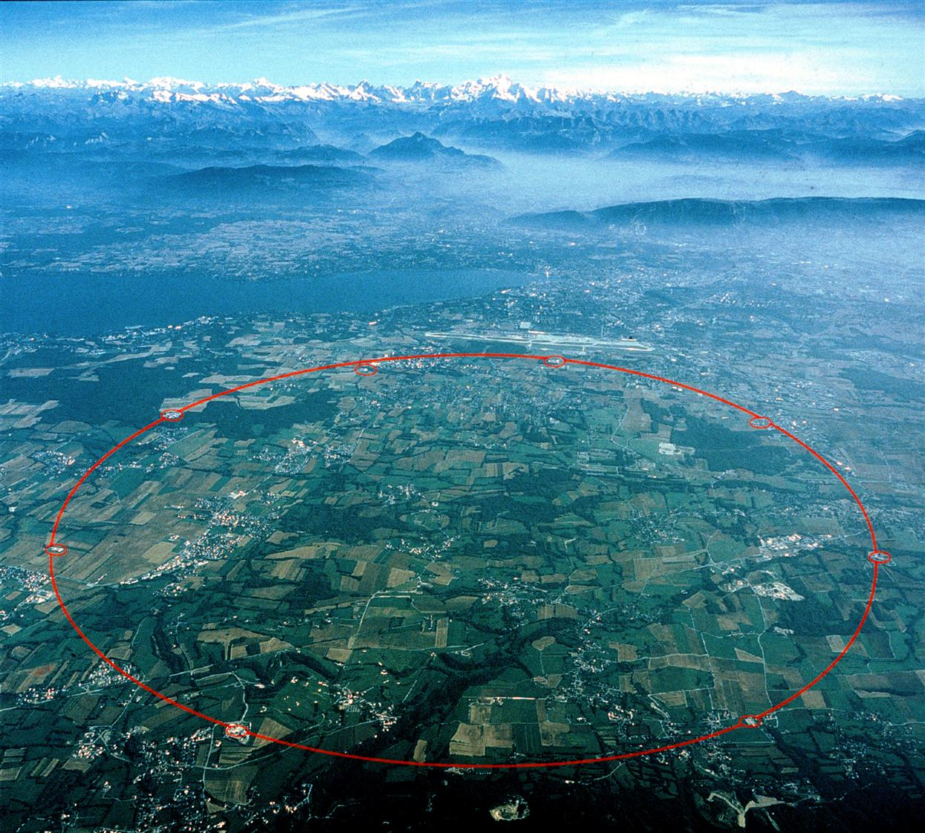
proton
proton
LHCb detector

Slide 26
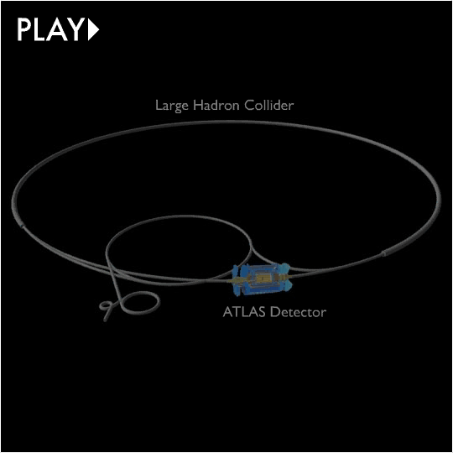

Slide 27
proton
b
b
u
V_{ub}
proton
c
V_{cb}
Y_{ij} ➔ V_{cb}, V_{ub}
Verschil tussen materie en anti-materie

Slide 28
Hoe de Higgs het verschil maakt
Ontdekking van Higgs bevestigt wereldbeeld
Higgs interactie bevat materie anti-materie verschil
Onderzoek naar nieuwe deeltjes om verschil in de kosmos te verklaren
Niet genoeg!

Slide 29
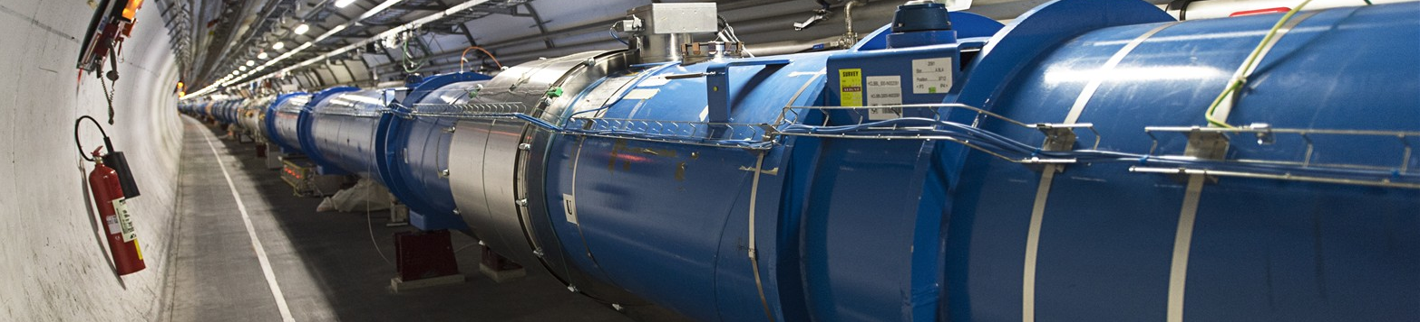

Bedankt
Bedankt
b
b
?

Slide 30
Vragen

Slide 31
Backup slides

Slide 32



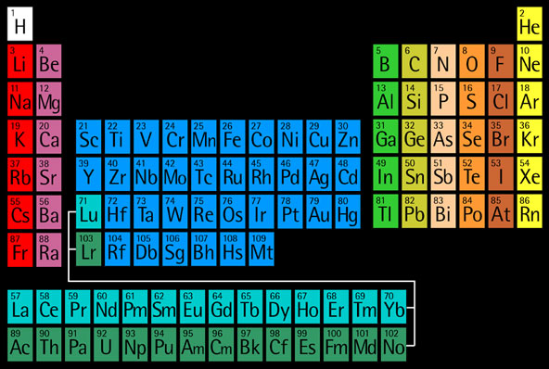
Wat kan je maken van deze 3 bouwstenen?
periodiek systeem
van Mendeleev
Alles!
Notes:
Mendeleev 1869. Alle materie op aarde bestaat uit het “up” en “down” quark in atoomkernen en het electron in een baan eromheen. We kunnen alle fundamentele natuur en scheikundige processen op aarde hier mee verklaren.

Slide 33

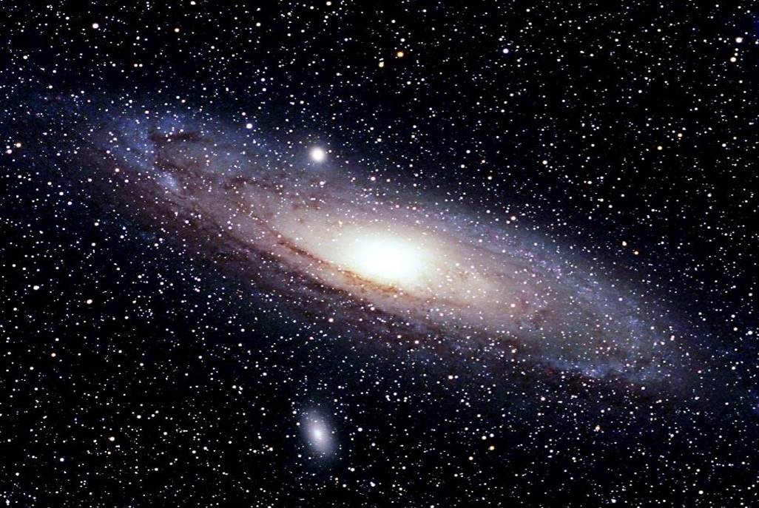
Is dit alles?
Generatie:
I
II
III
Lading
u
c
t
+2/3 e
quarks
(1976)
(1995)
d
s
b
-1/3 e
(1947)
(1978)
e
μ
τ
-1 e
leptons
(1895)
(1936)
(1973)
ν_{e}
ν_{μ}
ν_{τ}
0 e
(1956)
(1963)
(2000)
Materie
Notes:
De vraag is nu of dit alles is wat er in het heelal voorkomt. Daarvoor gaan we drie zaken behandelen: anti-materie, E=mc2, oerknal. Daar weet je waarschijnlijk niet veel van, dus dat is allemaal nieuw. Je mag het ook zo allemaal vergeten. Hopelijk is t niet moeilijk, maar juist leuk en interessant en spannend. Als je toch in slaap valt: daarna: filmpjes ;-)

Slide 34
De elementaire deeltjes
I
II
III
Lading
Lading
I
II
III
u
c
t
+2/3 e
-2/3 e
u
c
t
quarks
(1976)
(1995)
d
s
b
-1/3 e
+1/3 e
d
s
b
(1947)
(1978)
e
μ
τ
-1 e
+1 e
e
μ
τ
leptons
(1895)
(1936)
(1973)
ν_{e}
ν_{μ}
ν_{τ}
0 e
ν_{e}
ν_{μ}
ν_{τ}
0 e
(1956)
(1963)
(2000)
Materie
Anti-materie
Notes:
De antimaterie deeltjes hebben tegengestelde electrische lading aan de materie deeltjes maar zijn verder volledig identiek. Dus de theorie voorspelt een anti-elektron.

Slide 35
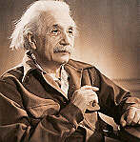
Hoe maak je anti-materie??
Albert Einstein:
E=mc²
materie + antimaterie = licht !
(en vice versa)
e⁺
e⁻
e⁺
e⁻
Notes:
De beroemde formule van Albert Einstein: E=mc^2 zegt dat energie in materie omgezet kan worden. Als een materie deeltje een anti-materie deeltje tegenkomt heffen ze elkaars bestaan op en komt er een grote hoeveelheid energie vrij in de vorm van lichtdeeltjes: fotonen. Dus materie en antimaterie gaan over in licht. Omgekeerd kan een grote hoeveelheid energie (licht dus) in een materie en antimaterie deeltje splitsen. Hier ziet U een opname van de sporen met daarbij een animatie over er heeft plaatsgevonden.

Slide 36
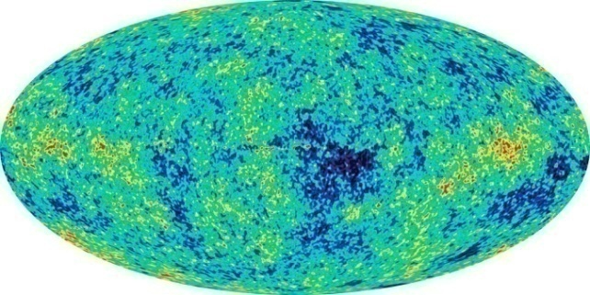
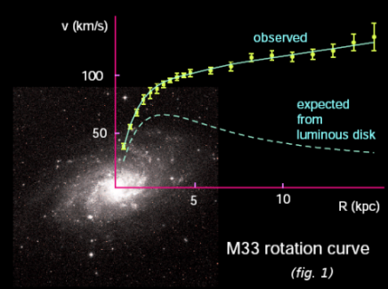
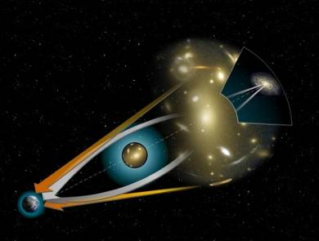
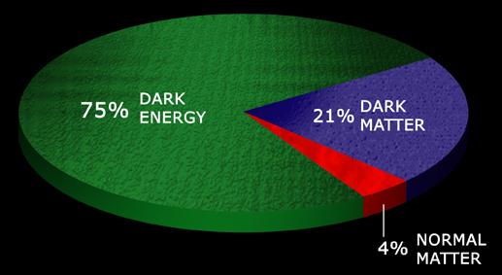
Wat snappen we nog meer niet? “Donkere materie”
Temperatuurfluctuaties
structuur van het heelal
Rotatie-curves
Gravitationele lens
Wat is de
donkere materie ?
We hebben al die tijd maar 4% van het heelal bestudeerd!

